Slide 1
Example divider page
Elektronikus szerződéskötés
Elektronikus szerződéskötés

Slide 2
LTP fejlesztés
Elektronikus szerződéskötés
Elektronikus szerződéskötés
Gyorsabb szerződéskötés
Csökken a hibázási lehetőség
Gyorsabb ajánlatfeldolgozás
Notes:
Aegon USA was formed in 1989 bringing together three insurance groups owned by Aegon N.V.:
Life Investors (Cedar Rapids),
Monumental Life (Baltimore),
and National Old Line (Little Rock).
Aegon USA has grouped its various businesses under a single brand name: Transamerica.
Transamerica’s roots date back to the early 1900s.
Important US acquisitions in the last 19 years:
Providian in 1997
Transamerica in 1999
JC Penney in 2001
Merrill Lynch Life in 2007
Our business in the Americas is focused on helping its customers build a future they can count on.
Transamerica’s key businesses are life insurance, investments and retirement.
In the US, Transamerica is one of the top 10 of largest providers of variable annuities, universal life and term life.
Aegon in the Americas has approximately 12,700 employees.
Transamerica has sponsored PGA two-time major winner Zach Johnson since 2004, as well as various professional athletes in golf, soccer and endurance events. Transamerica became the shirt sponsor for the Colorado Rapids of Major League Soccer in 2015.

Slide 3
Elektronikus szerződéskötés
Elektronikus szerződéskötés
Kalkulátor
http://www.aegonlakastakarek.hu/lakastakarek-kalkulator?mcp=1
A tanácsadói felületen új választólista mező, amelyben a ügynökkód mellett meg kell adni, hogy hagyományosan vagy e-nyilatkozattal szeretnénk-e szerződést kötni.
A választólistában az „Igen” opciót kell kiválasztani. A kiválasztást követően meg kell adni az esetleges akciós kódot, a havi megtakarítási összeget és a futamidőt. Online felületen csak a Kamat Fix Plusz termékcsalád értékesíthető!

Slide 4
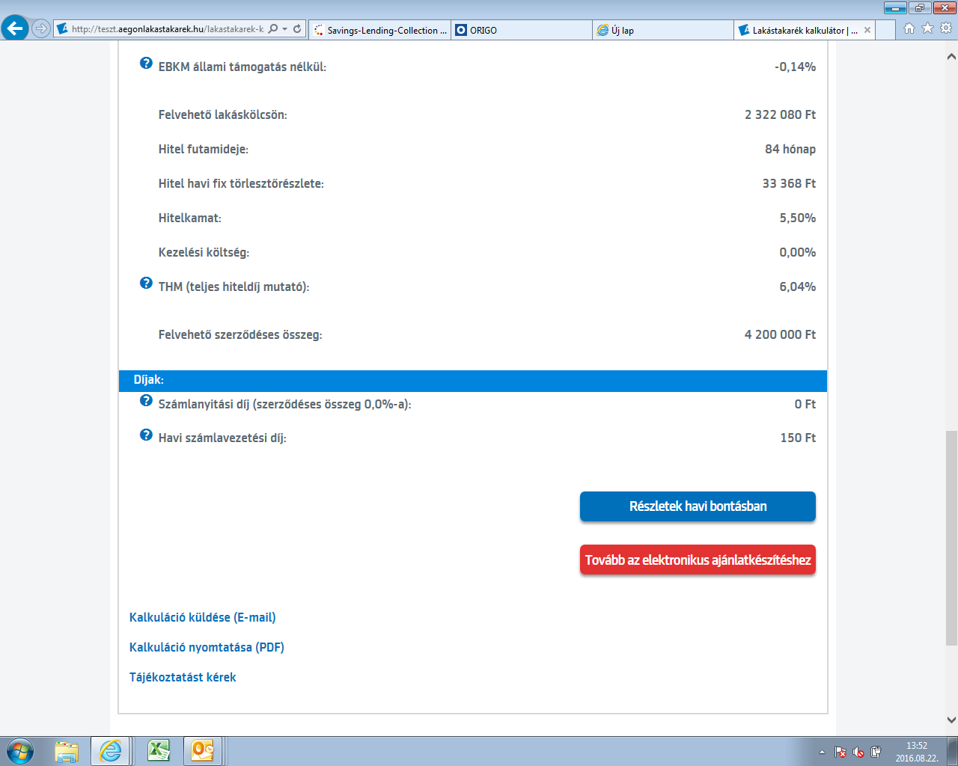
Elektronikus szerződéskötés
Elektronikus szerződéskötés
Kalkulátor
A megtakarítási adatok megadását követően az alábbi gomb fog megjelenni az oldal alján:
Itt a „Tovább az elektronikus ajánlatkészítéshez” gombot kell megnyomni.

Slide 5
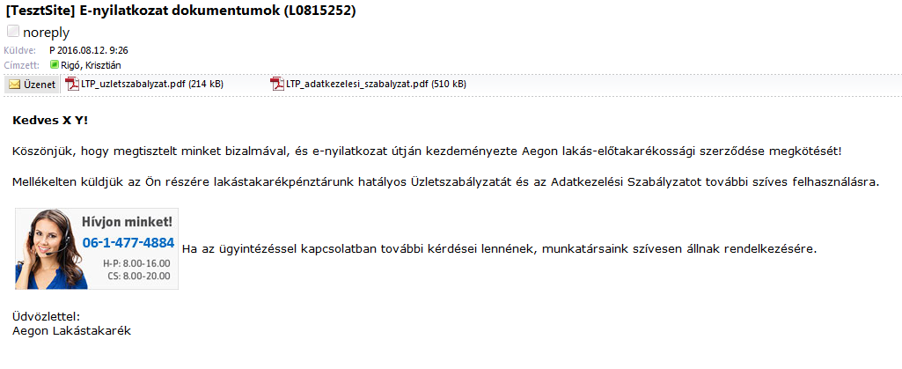
Elektronikus szerződéskötés
Elektronikus szerződéskötés
Szerződő adatai
A szerződő adatainak megadása, és a „Dokumentumok küldése” gomb megnyomását követően kiküldésre kerül az ügyfél részére az üzletszabályzat és az adatkezelési szabályzat:

Slide 6
Elektronikus szerződéskötés
Elektronikus szerződéskötés
Szerződő adatai
Ezt követően a szerződéskötési felület az utolsó oldalig megegyezik az eddig is használt szerződéskötési felülettel, azzal a különbséggel, hogy a dokumentumok kiküldéséhez megadott telefonszámot és e-mail címet a továbbiakban nem kérjük be még egyszer, hanem az ott megadott adatok kerülnek a szerződésre.

Slide 7
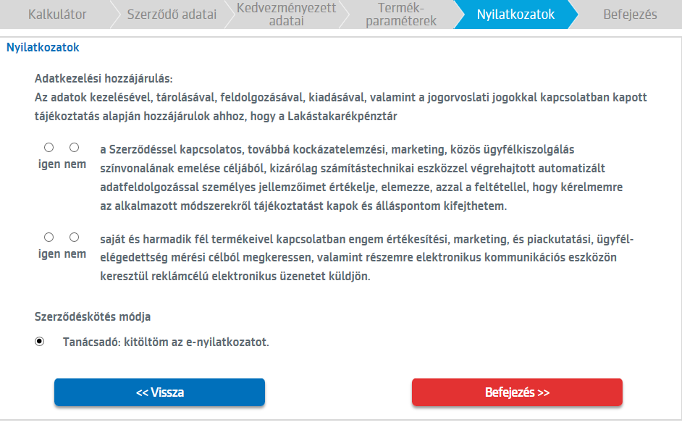
Elektronikus szerződéskötés
Elektronikus szerződéskötés
Nyilatkozatok
Az utolsó oldalon a hagyományos szerződéskötési oldallal ellentétben már csak két nyilatkozatot lehet tenni.
Ne felejtsd el bejelölni a „Kitöltöm az e-nyilatkozatot”!
A „Befejezés” gombra kattintva az adatok elmentődnek, az ügyfél részére e-mailben kiküldésre kerül az ajánlati nyomtatvány, melyhez minden adattal kitöltve csatolásra kerül a függőügynöki nyilatkozat is.

Slide 8
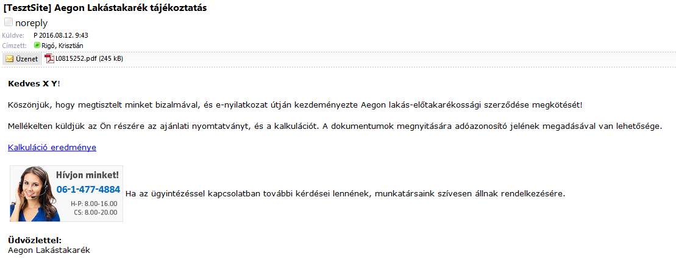
Elektronikus szerződéskötés
Elektronikus szerződéskötés
Nyilatkozatok
Az ajánlati nyomtatványt, titkosítva kerül kiküldésre, melyet az ügyfél az adóazonosító jelével tud megnyitni.

Slide 9
Elektronikus szerződéskötés
Elektronikus szerződéskötés
Ajánlatszám
Az OBA, CSOB és az e-nyilatkozat kitöltéséhez szükséges ajánlatszám a „Befejezés” gombra kattintás után feljövő felületen látható.
Az itt megnyitható pdf. formátumú ajánlatból lehet visszaellenőrizni, hogy jól vittük-e fel az ügyfél adatait.

Slide 10
Elektronikus szerződéskötés
Elektronikus szerződéskötés
Aláírandó dokumentumok:
Nyilatkozatok elektronikus szerződéskötéshez (e-nyilatkozat)
OBA nyilatkozat
Csoportos beszedési megbízás (CSOB)

